Slide 1
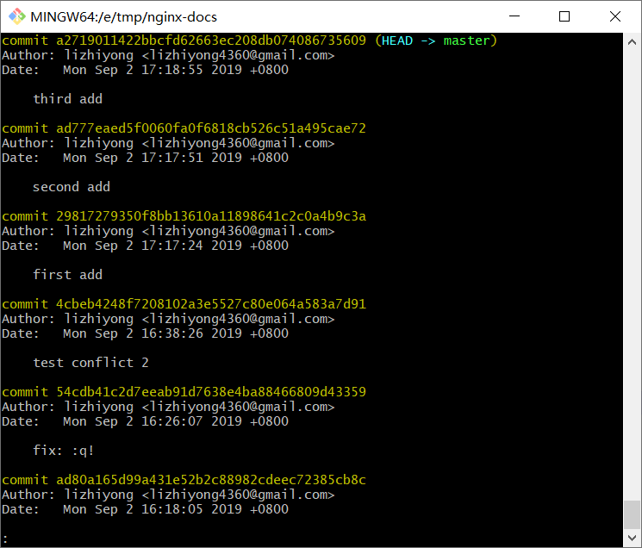
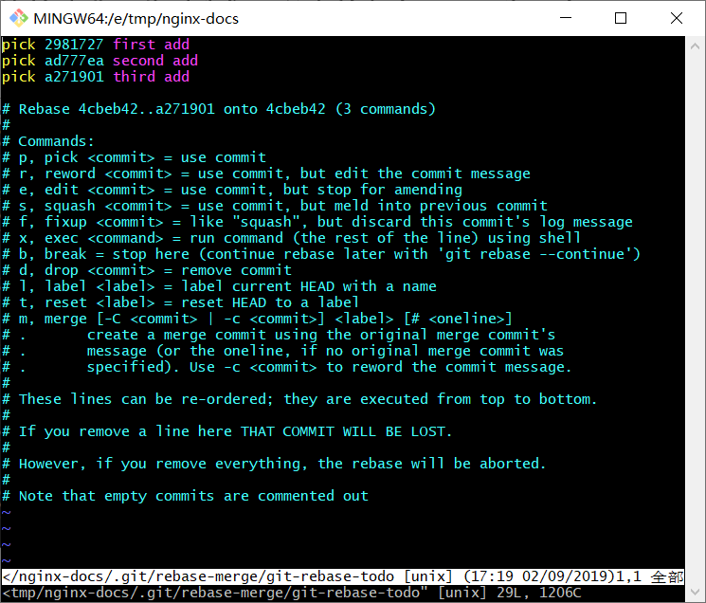
git commit合并
在使用git的时候，我们可能针对同一个任务由多次提交，比如我们针对同一个feature可能由多个同事修改了不同部分，但是
多个提交让我们的版本管理显得比较凌乱，此时我们可以合并多个commit为一个。
首先假设我们有三个commit，如左下所示：我们想把最近的三个commit合并为一个commit，那么此时我们可以使用git rebase
命令了，即git rebase –i 4cbeb4248f7, -i后面的参数表示不要合并的commit的hash值。输入命令出现右下图：

Slide 2
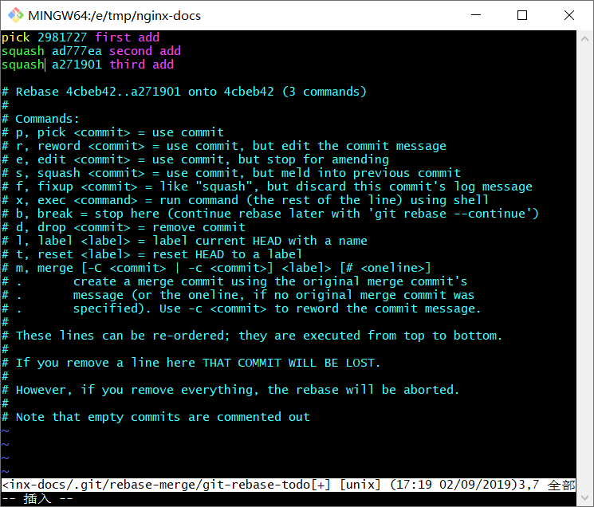
git commit的合并
可以看到其中分为两个部分，上方未注释的部分是填写要执行的指令，而下方注释的部分则是指令的提示说明。指令部分中由前方的
命令名称、commit hash 和 commit message 组成。
pick 和 squash的意思如下。我们将 ad777ea和a271901这两个commit前方的命令改成 squash 或 s，然后输入:wq以保存并退出
pick 的意思是要会执行这个 commit
squash 的意思是这个 commit 会被合并到前一个commit

Slide 3
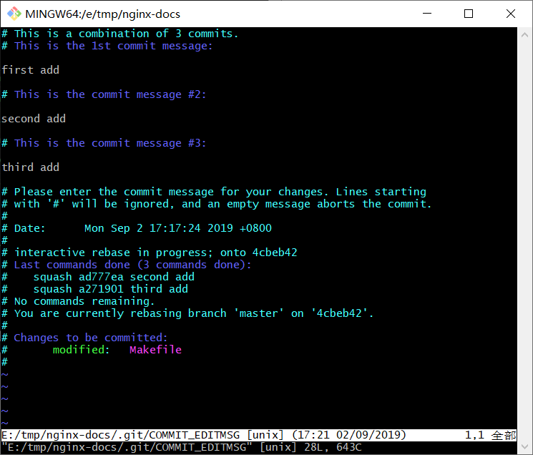
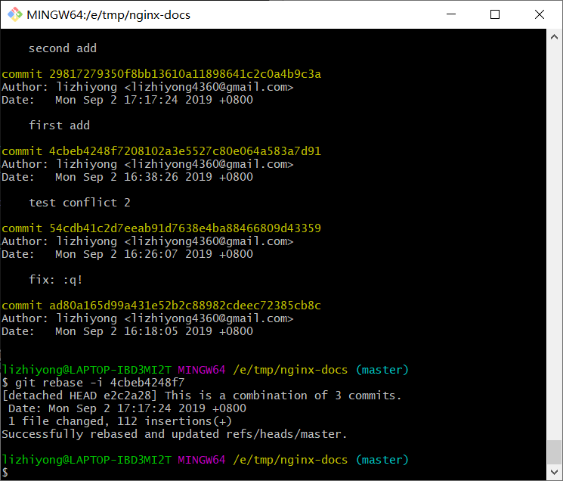
git commit的合并
退出后会弹出如下界面，即需要我们重新编辑合并后的commit信息，未注释掉的是会包含在commit message里的，按”wqa”保存后即完成了此次commit的合并

